Slide 1
Technologiegedreven waardeketens
Linco Nieuwenhuyzen | Programmadirecteur
Anton Duisterwinkel | projectleider

Slide 2
Technologiegedreven waardeketens
De brug slaan tussen technologie en markt voor de marktleiders van morgen
Bedrijven verkopen geen technologie maar producten en diensten. Die moeten voldoen aan de vraag van de klant.
In die producten en diensten worden vaak meer dan één technologie toegepast.
De waardeketen (value chain) vormt de schakel tussen markt, producent en (technologie)-toeleverancier en focust op de ontwikkeling van waarde voor eindklanten én eindleveranciers én toeleveranciers.
Deze waardeketen strekt zich uit over regiogrenzen heen: om bedrijven sneller van idee naar markt te helpen, is samenwerking over regiogrenzen heen vaak van meerwaarde.
Daarom is het nodig over regiogrenzen heen te kijken naar het ecosysteem voor die waardeketen: waar zit welke kracht, wat zijn gedeelde uitdagingen en waar kunnen we individueel en gezamenlijk interventies doen?

Slide 3
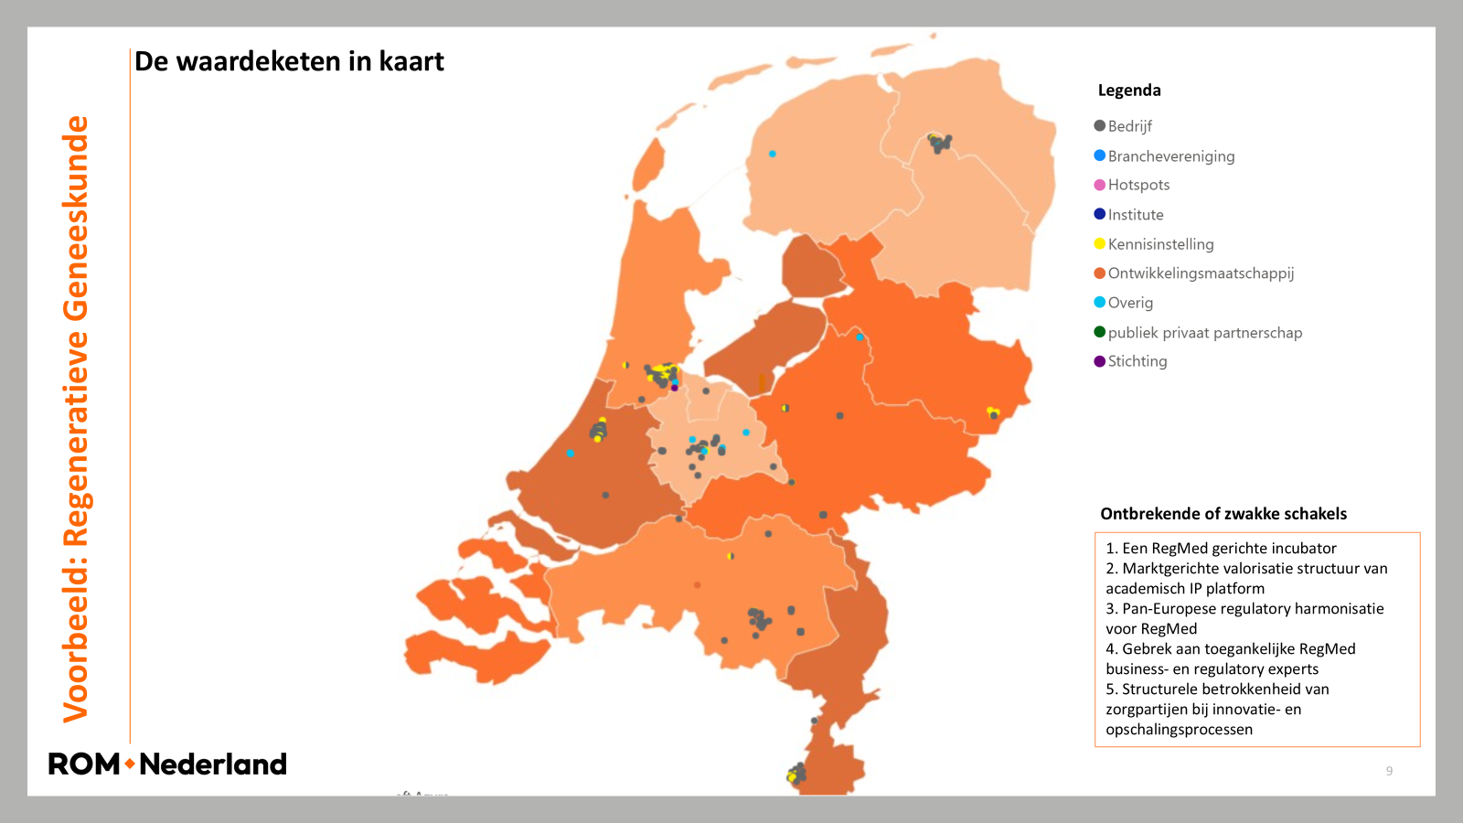
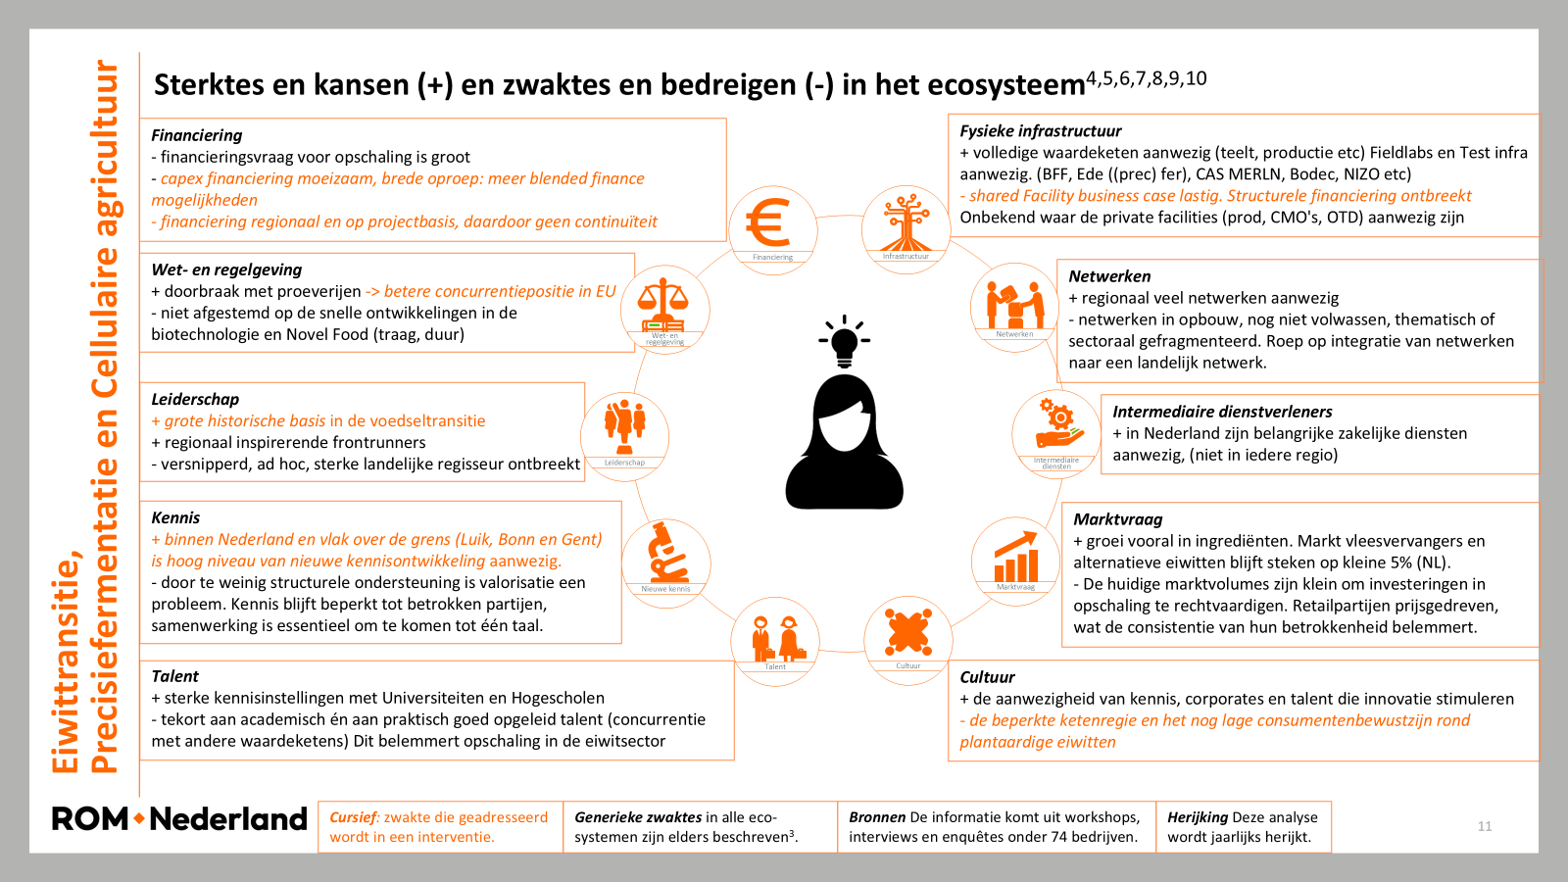
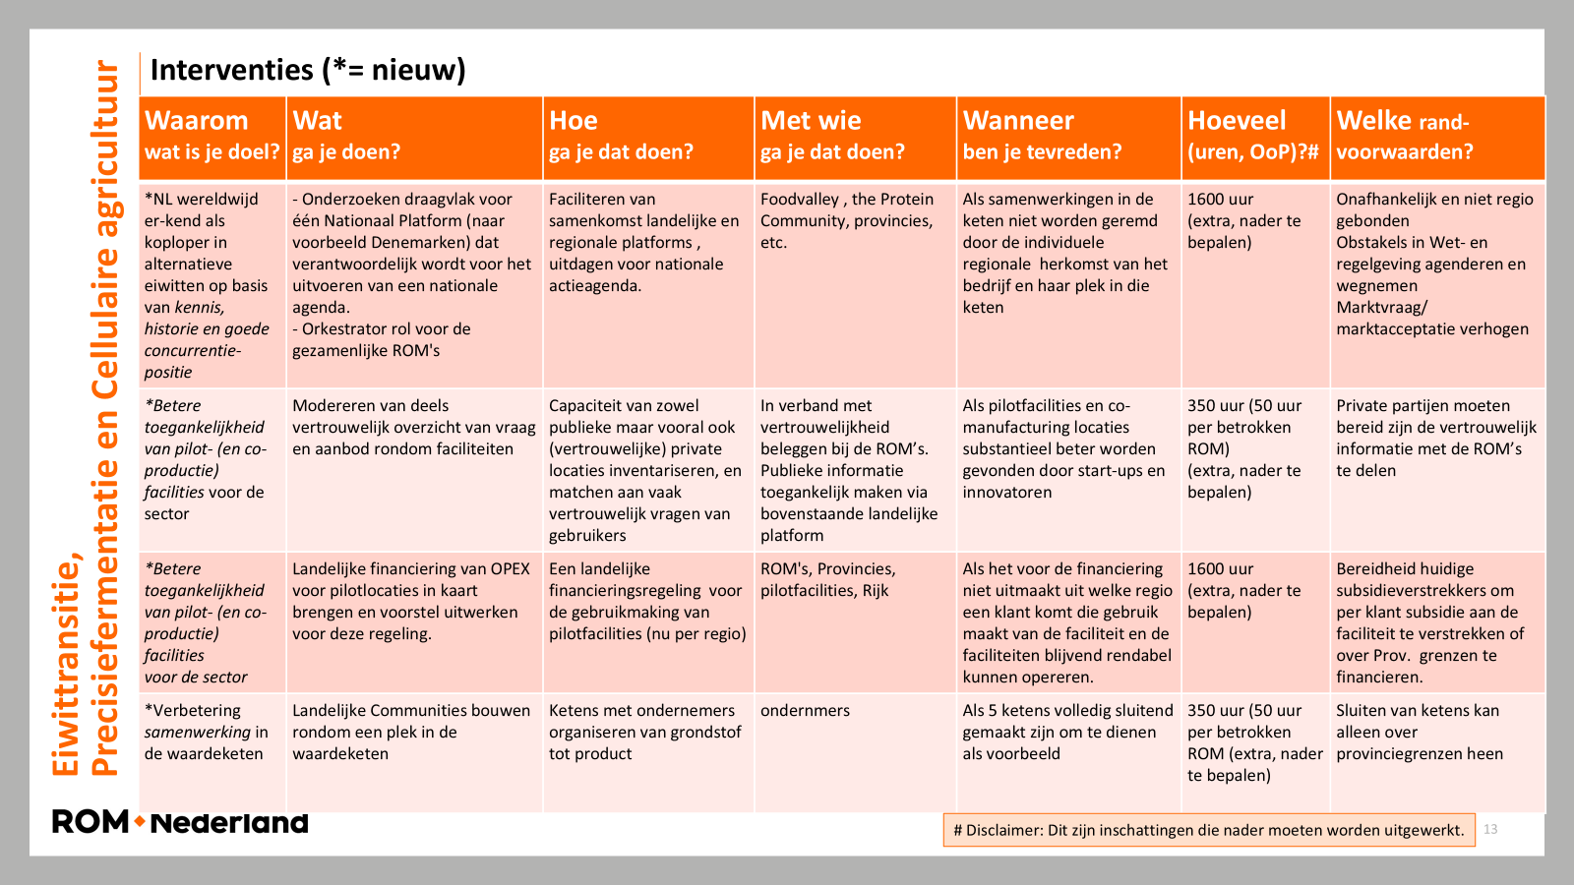
14 waardeketens uitgewerkt
Aanpak
wetenschappelijke basis
expertise 100+ ROM collega’s
validatie door 750+ ondernemers
Overkoepelende uitkomsten – behoefte aan:
Lange termijn visie
Consistent beleid
Samenwerking tussen vele spelers in het ecosysteem
Selectie gebaseerd op data
Mapping ecosysteem
Analyse sterktes & zwaktes
Actieplannen

Slide 4
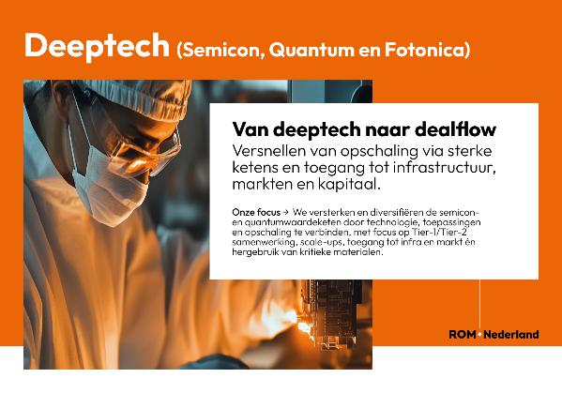
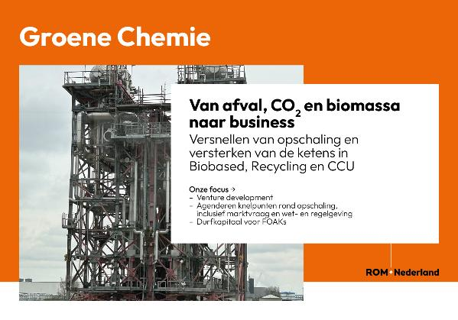


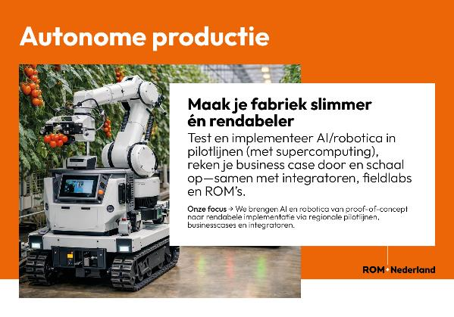
All-in op vijf technologiegedreven waardeketens
Flagships
Innoveren | Investeren | Internationaliseren reguliere activiteiten richten en verbinden.
Strategische relaties met nationale partners versterken: zichtbaar en erkend als collectief
Aanspreekpunt richting startups en MKB

Slide 5
Flagship acties en eerste resultaten
Deeptech
Groene Chemie
Biotech 4 food
(voorheen eiwittransitie)
LSH
Autonome Productie
One-stop-shop voor bedrijven via ChipNL Competence Centre gericht op opschaling productie.
Eerste resultaten en acties
ChipNL Competence centre staat
EU project Pioneer ingediend en gehonoreerd
Fonds voor scale-up financiering om first-of-a-kind fabrieken van de grond te krijgen.
Eerste resultaten en acties
In opdracht van GCNE Kapitaal-markt onderzoek uitgevoerd door TFN, begeleid door ROM’s en Invest-NL
Obv onderzoek gesprekken gestart over opzet fonds.
Financieringsinstru-ment voor het gebruik van pilot faciliteiten om een robuuste in-novatie infastructuur te krijgen.
Eerste resultaten en acties
Overleg met Invest-NL en andere stake-holders over een nieuw instrument opgestart.
Innovaties in medtech en regeneratieve geneeskunde twee jaar sneller naar de markt krijgen.
Eerste resultaten en acties
BioBridge: startups producten laten testen en valideren in de VS
One-stop-shop biotech opzetten ism NXTGEN Hightech en FAST
Opzetten en ontsluiten van praktijkdemo’s om de brug te slaan tussen technologie en markt.
Eerste resultaten en acties
Ecosysteem activiteiten ikv NXTGEN Hightech handsfree Agrifood
Inventarisatie financieringsissues bij implementatie van robots in productieproces loopt.

Slide 6
Overige interventies
Deeptech
Groene Chemie
Biotech 4 food
(voorheen eiwittransitie)
LSH
Autonome Productie
Innovatie- en inspiratietours – Verbind Nederlandse bedrijven met internationale OEMs, clusters en pilotlijnen.
Internationale acquisitie – Trek OEMs en systeemintegrators aan om ontbrekende ketenschakels te vullen.
Nieuw meerjarenplan + vervolgfinancie-ring GCNE
Binnen GCNE wordt integraal gewerkt aan versterking van deze waardeketen, zie volgende sheet.
Workshop ism ESMEE project met stakeholders, casestudy agrifood-ecosysteem rondom Aarhus, Denemarken + uitdiepen interventies
Innovatieprogramma’s en voucher: scan funding NL en EU
AI in de zorg: betrokken bij initiatief AIC4NL, CZ, VWS, Nico van Meeteren e.a. rondom opschaling
Datasets vergroten om AI sneller te kunnen trainen
Plan voor impuls vertical AI oplossing in kernprocessen maakindustrie en andere sectoren.

Slide 7












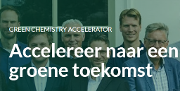










Portfolio activiteiten per keten
Deeptech
Groene Chemie
Biotech 4 food
LSH
Autonome Productie
BioBridge
Startups testen en valideren producten in de VS
Voor alle
ketens

Slide 8
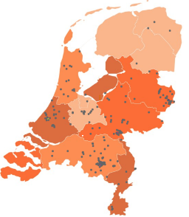
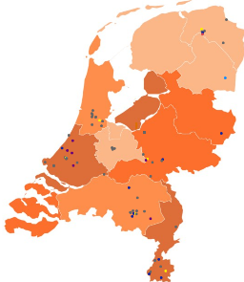
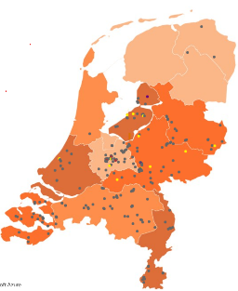
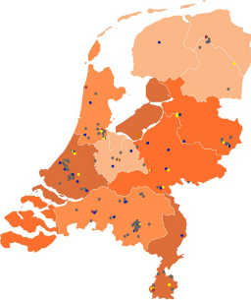
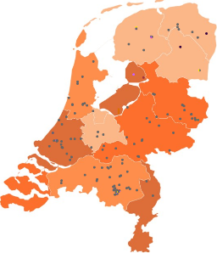


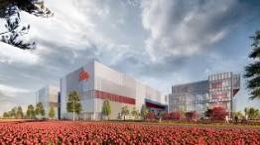






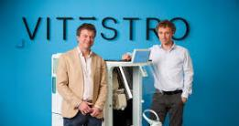






– illustratief –
Portfolio bedrijven per keten
Deeptech
Groene Chemie
Biotech 4 food
LSH
Autonome Productie

Slide 9
Samenwerken aan de marktleiders van morgen
Dit is geen plan van de ROM’s voor de ROM’s, maar een gezamenlijk instrument om de Nederlandse economie naar een volgend niveau te tillen.
De landelijke waardeketenaanpak vraagt om visie, doorzettingsvermogen en intensieve samenwerking.
Alle partners die hieraan willen bijdragen zijn van harte welkom.
We praten niet over de ondernemer, maar jagen innovatie aan door groeiremmers te stroomlijnen.
Laat het ons weten als je bedrijven in je netwerk hebt voor wie deze ondersteuning relevant is.
Samen pakken we de barrières effectief aan.

